Slide 1
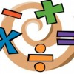
Herramientas utilizadas
Observación Directa
Encuesta
En busca de
En busca de
Verificar el nivel de pensamiento numérico
LOS TRANSFORMERS DE LA MATEMÁTICA

